Slide 1
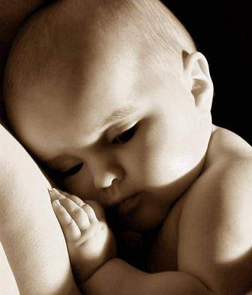
Физиологическое течение родов. Помощь в родах. Роль медсестры при оказании помощи в родах.

Slide 2
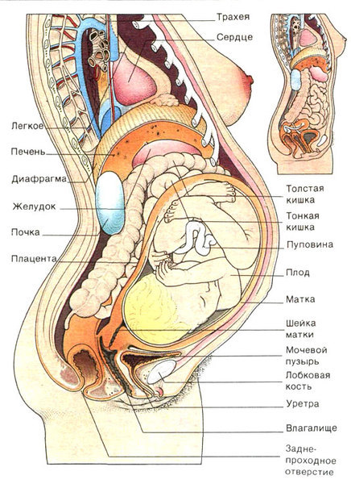
В период беременности мать и дитя представляют собой симбиоз, в котором все процессы взаимосвязаны.

Slide 3
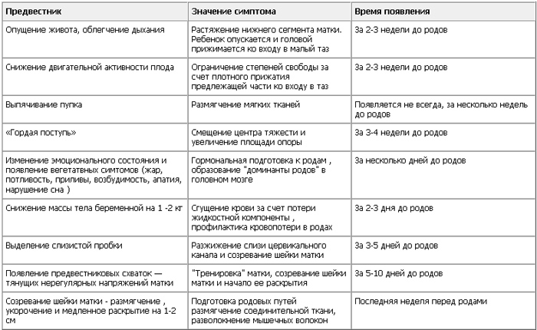
Предвестники родов — это симптомы, наступающие за месяц или две недели до родов.

Slide 4
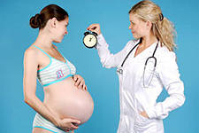
Роды – это сложный физиологический процесс изгнания плода и последа из матки через естественные родовые пути. Прелиминарный период
Первый период – период раскрытия
Второй период – период изгнания
Третий период – период последовый

Slide 5
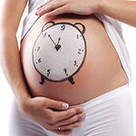
Прелиминарный период родов
подготовительный период родов продолжается не более суток и не вызывает никакого дискомфорта у будущей мамы.

Slide 6
В настоящее время принята выжидательно-активная тактика ведения родов:
массовое применение психопрофилактической подготовки женщин к предстоящим родам;
применение спазмолитических и болеутоляющих средств;
использование медикаментозных методов коррекции сократительной деятельности матки.
Началом родов считают:
появление регулярных сокращений мускулатуры матки – родовых схваток,
сглаживание шейки матки, раскрытие маточного зева,
отхождение слизи, слегка окрашенной кровью,
образование плодного пузыря.

Slide 7
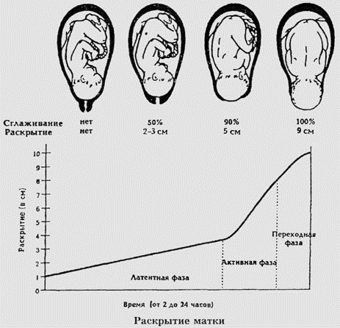
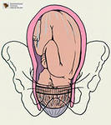
Первый период – период раскрытия
начинается с первыми регулярными схватками и заканчивается полным раскрытием наружного зева шейки матки (10-12 см)
У первородящих длится 10-12 часов,
у повторнородящих 6-8 часов.

Slide 8
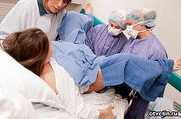
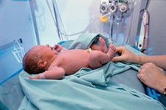
Второй период – период изгнания
начинается с момента полного раскрытия шейки матки и заканчивается рождением ребенка.
У первородящих длится 1 – 1,5 часов,
у повторнородящих от 15 минут до 1 часа.

Slide 9
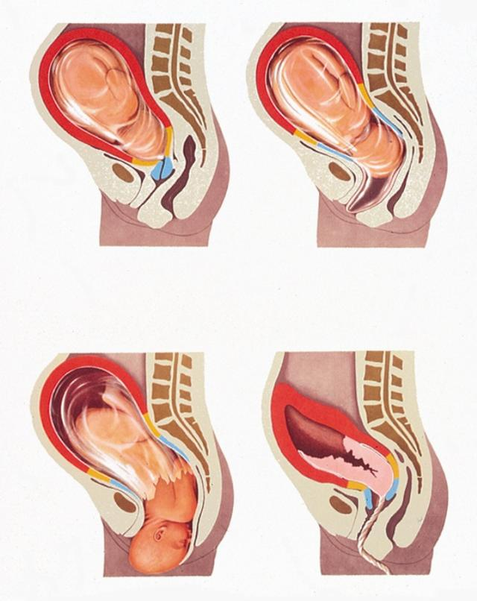
Третий период – период последовый
начинается с момента рождения ребенка и заканчивается изгнанием последа.
У первородящих и повторнородящих в среднем длится 30 минут.

Slide 10
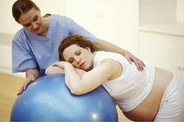
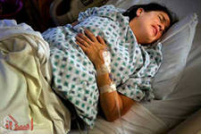
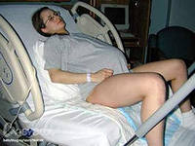
Схватки—периодически повторяющиеся сокращения мускулатуры матки
раскрывающие
изгоняющие
последовые
послеродовые

Slide 11
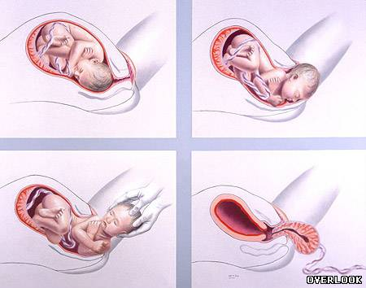
Потуги —
сокращения поперечнополосатых мышц брюшного пресса
и диафрагмы и мышщ тазового дна.

Slide 12
Концепция оказания помощи в родах:
оценить степень риска для беременной и плода накануне родов;
помнить, что прежде всего нужно обеспечить безопасность матери и ребенка;
осуществить выбор стационара;
выбрать адекватный метод родоразрешения;
осуществлять контроль в родах за состоянием матери и плода;
проводить профилактику гипоксии плода;
применять обезболивание;
оказывать бережное пособие в родах;
проводить профилактику кровотечения в родах;
оценить состояние ребенка при рождении и при необходимости своевременно оказать помощь;
проводить раннее прикладывание ребенка к груди матери;
использовать возможность совместного пребывания матери и ребенка;
обеспечить оказание адекватного ухода;
соблюдать права пациента.

Slide 13
Задачи гуманизации родов:
1. Снять страх перед родами.
2. Сделать женщину активным участником родового процесса.
3. Научит роженицу некоторым приемам релаксации.
4. Возможное участие партнеров в родах и в послеродовом уходе (в индивидуальных родильных залах)
5. Совместное пребывание матери и ребенка в послеродовом отделении.
6. Пропаганда естественного вскармливания.
7. Свободное прикладывание к груди.
8. Никакой обработки молочных желез
9. Ребенка как можно больше держать на руках и разговаривать с ним.

Slide 14

Спасибо за внимание!!!

